Slide 1
Маме поклон мой земной! Воспитатель: Дергунова Т.М.
Муниципальное бюджетное дошкольное образовательное учреждение
«Детский сад №89» общеразвивающего вида

Slide 2
Первое слово, Главное слово В каждой судьбе. Мама Землю и Небо – Мир подарила Мне и тебе. Мамины руки – тепло, Мамины очи – светло, Мамина сказка во сне, Мамины гены во мне, Мамины мысли со мной, Маме поклон мой земной.

Slide 3
Вид проекта: -творческий, краткосрочный, групповой. Участники проекта: -воспитатель, дети старшего дошкольного возраста. Срок реализации: 2 недели.

Slide 4
Актуальность: Семья- институт воспитания для ребенка. То, что ребёнок приобретает в семье, он сохраняет в течение всей последующей жизни. В семье закладываются основы личности ребёнка. Дети подражают родителям, хотят быть похожими на них. Самым близким человеком в семье для ребенка является мама. Для ребенка мама — это весь мир, безграничная любовь, утешение, защита. Рядом с мамой малыш чувствует себя комфортно. Мама – первое слово, которое произносит ребенок. Именно мама становится для ребенка первым учителем, кто знакомит малыша с окружающим миром. Любовь мамы — это забота и помощь во всём. Несмотря на это, всё чаще любовь к маме дети связывают только с материальными ценностями, а не духовными. Детям в силу возраста, трудно понять, что мама нуждается в нашей благодарности, помощи и заботе.

Slide 5
Цель проекта: -воспитывать уважение и заботу, оказывать бережное отношение, желание помочь и делать приятное маме, самому дорогому человеку на земле. Задачи: - обобщать знания детей о празднике «День матери»; - воспитать чувства любви и уважения к маме; - способствовать развитию эмоциональной отзывчивости у детей; - углубить знания детей о профессиях мам; - побудить детей выразить благодарность своим матерям за заботу через продуктивную деятельность (аппликацию, рисование, лепку).

Slide 6
Предполагаемый результат: - получат знания о празднике «День матери»; - познакомятся с профессиями женщин и их значимостью; - научатся выразительно читать произведения о маме, анализировать их; - дети научатся составлять рассказы о своей маме; - у детей появятся желание проявлять заботу, уважение к маме.

Slide 7
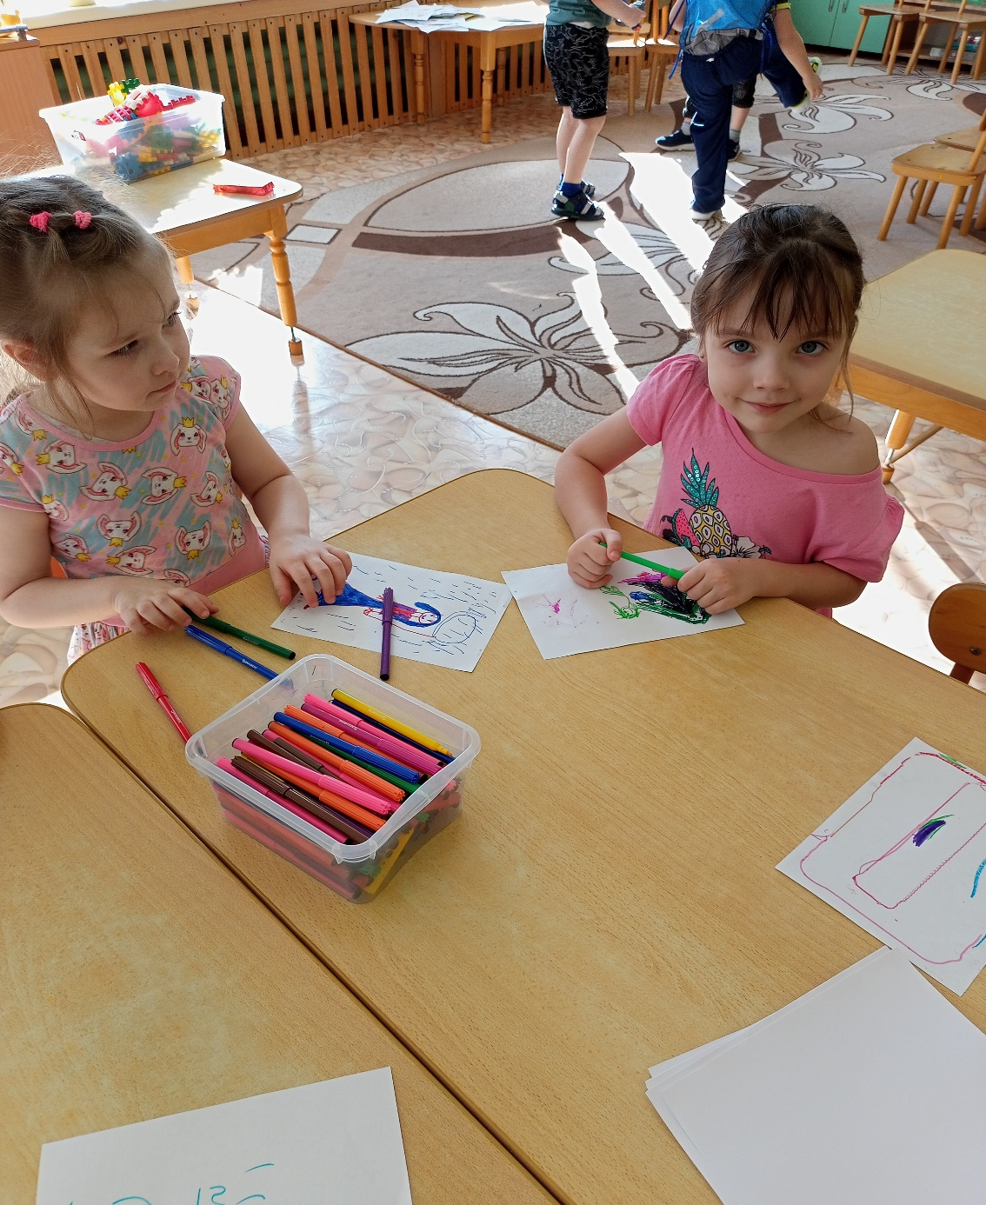
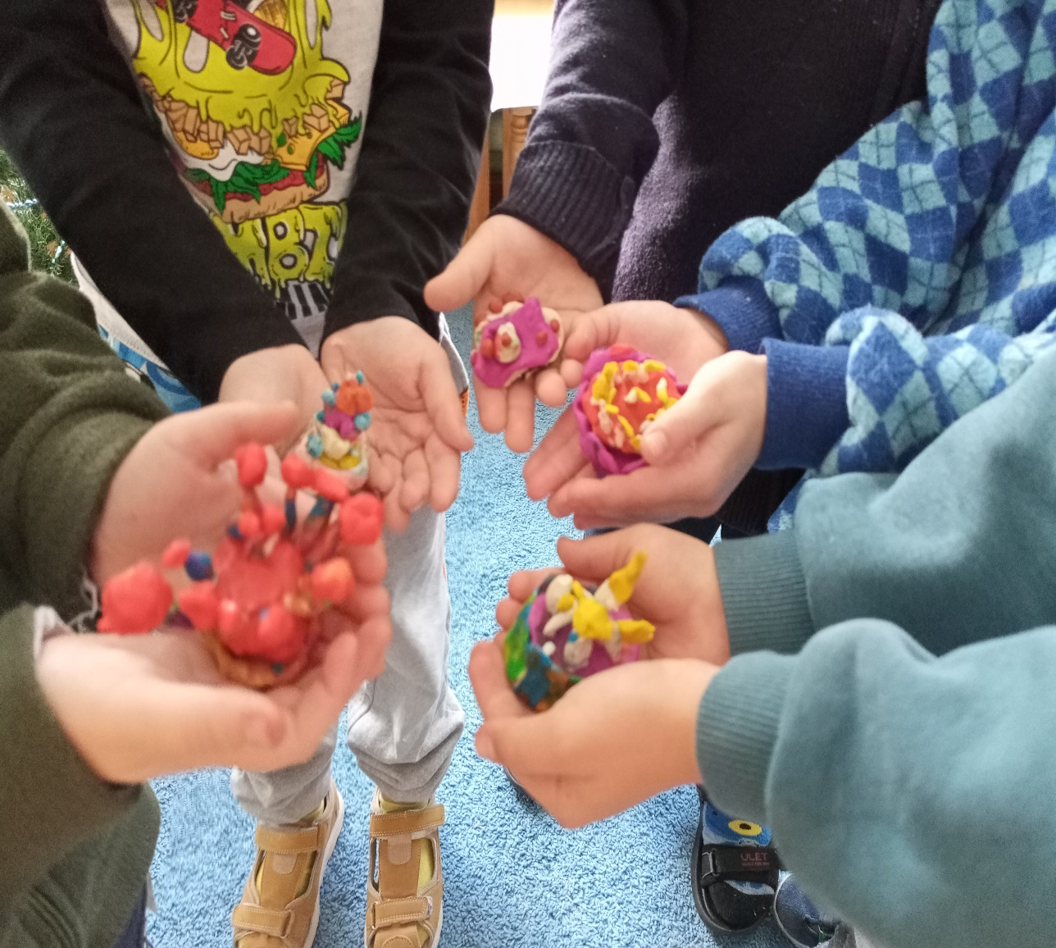
Сюрприз для мамы

Slide 8
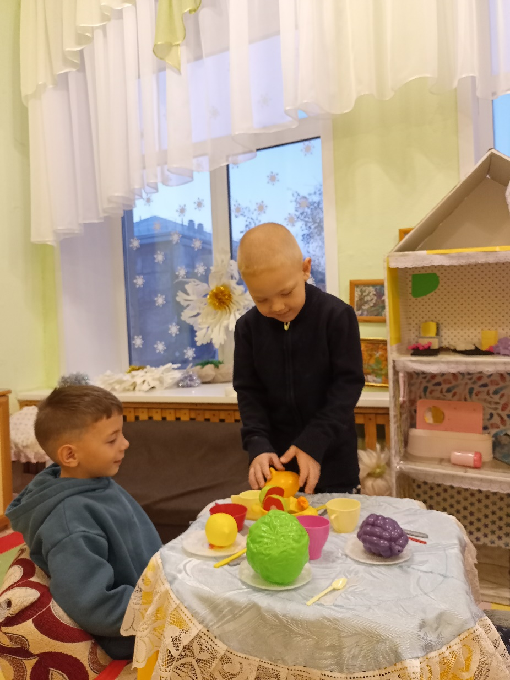
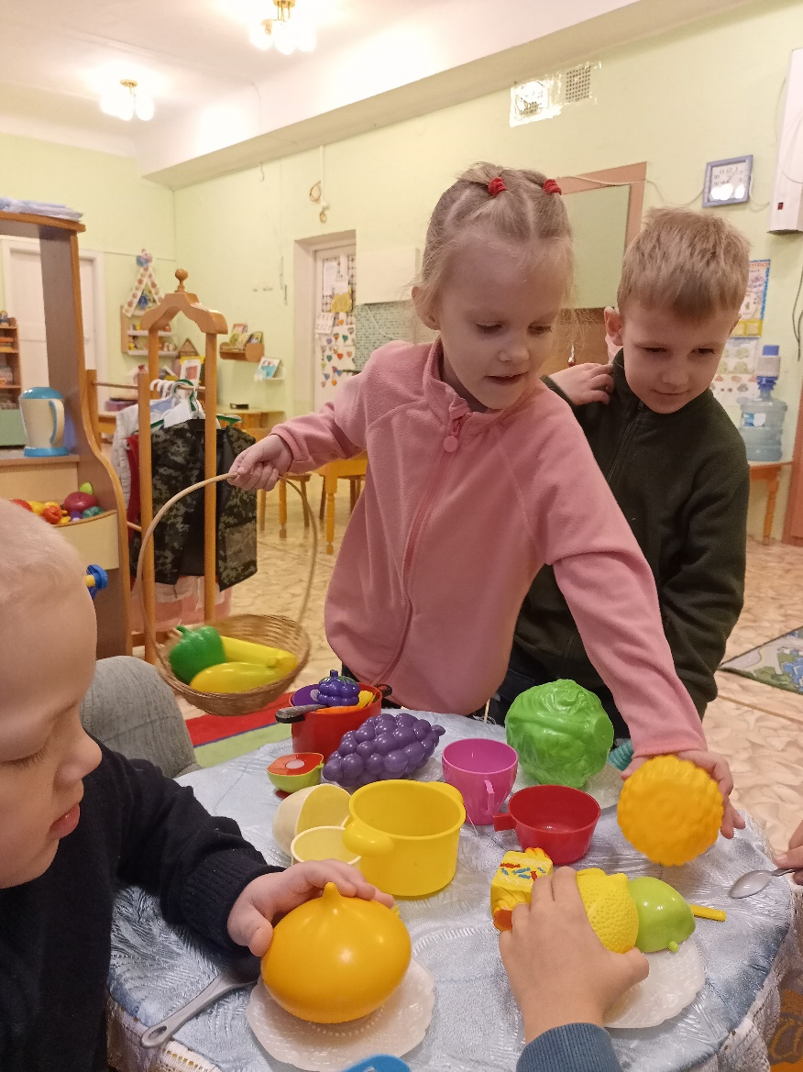
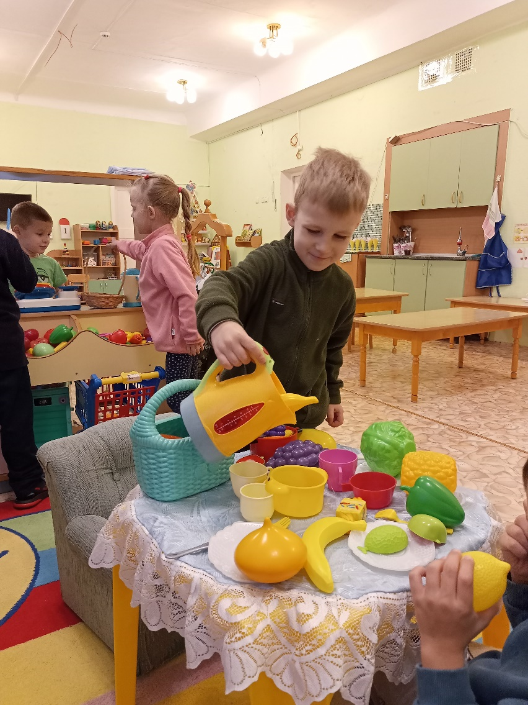
Угостим маму!

Slide 9
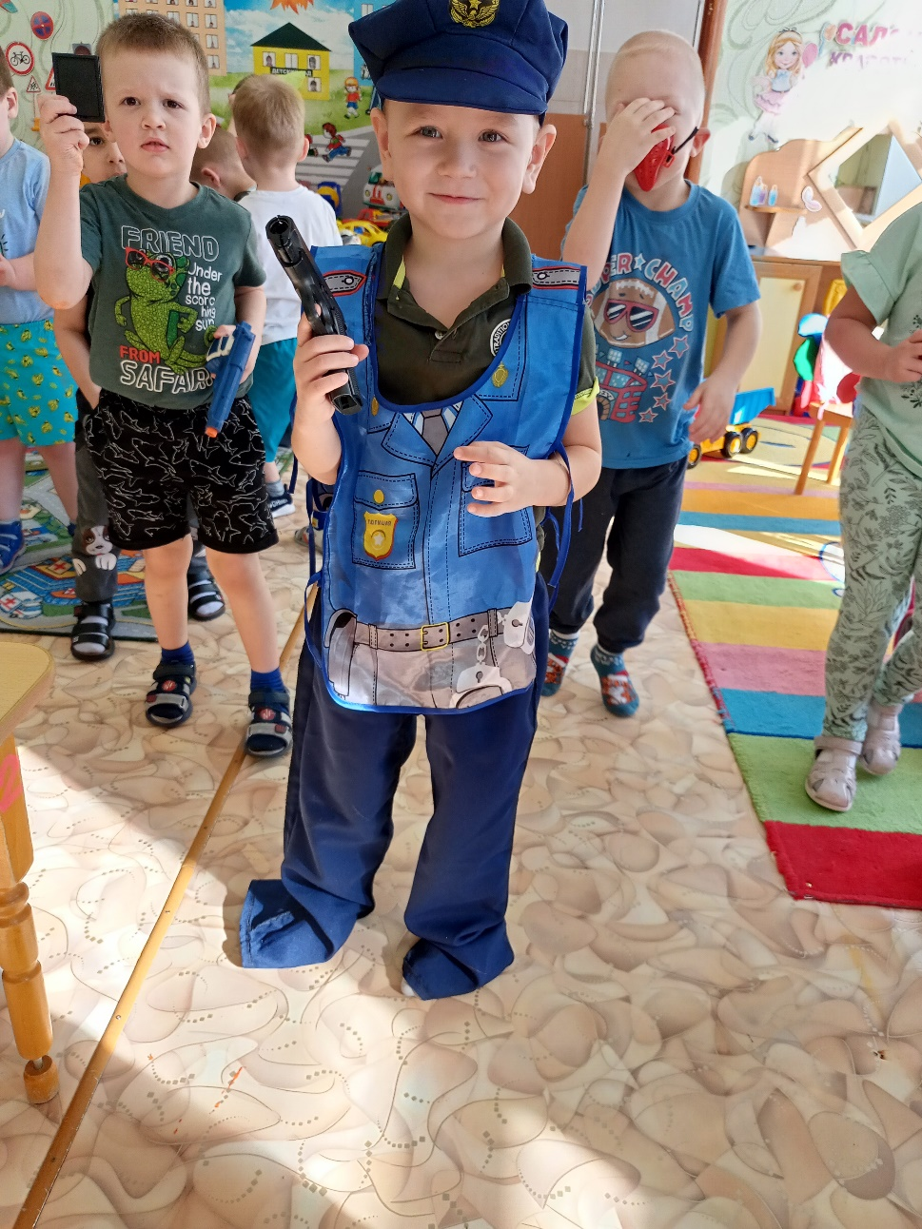
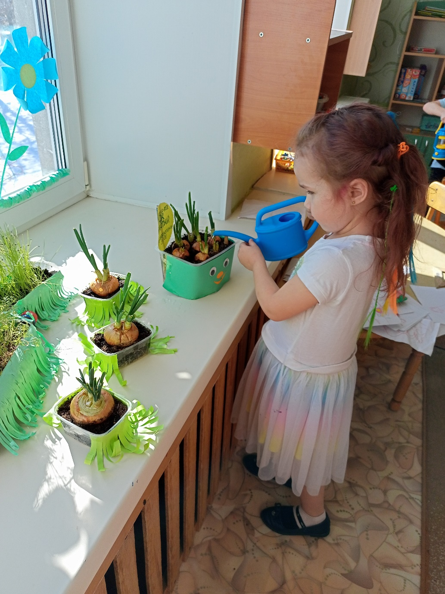
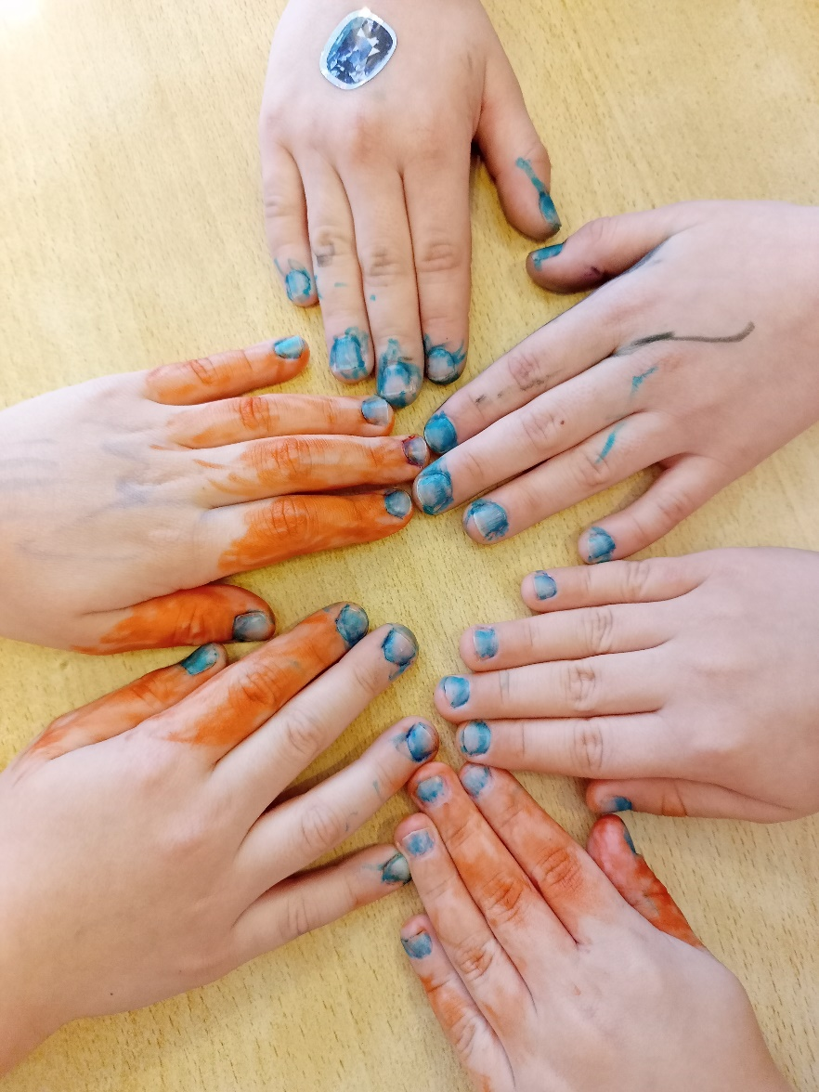
Защитим, накормим, красоту наведём!!!

Slide 10
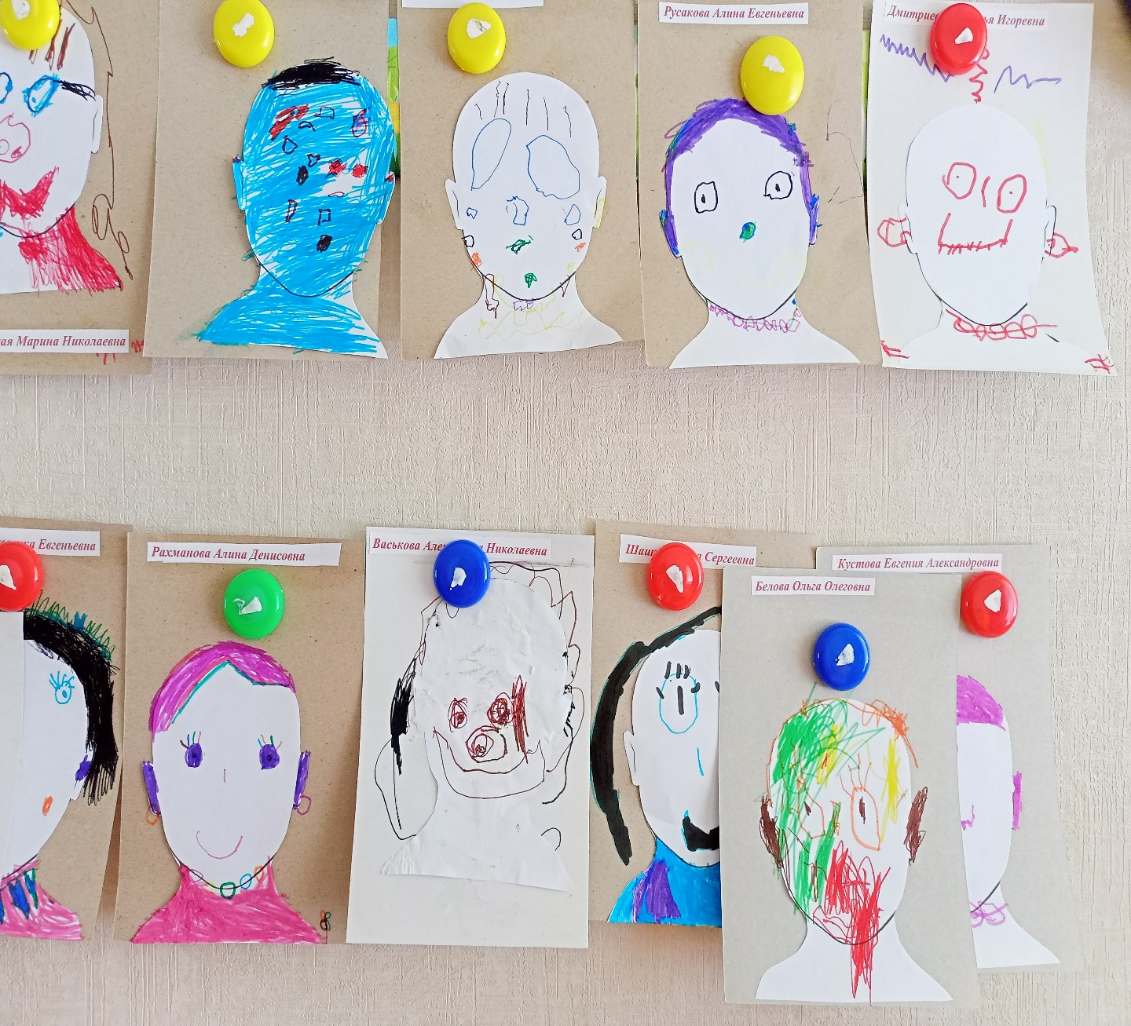
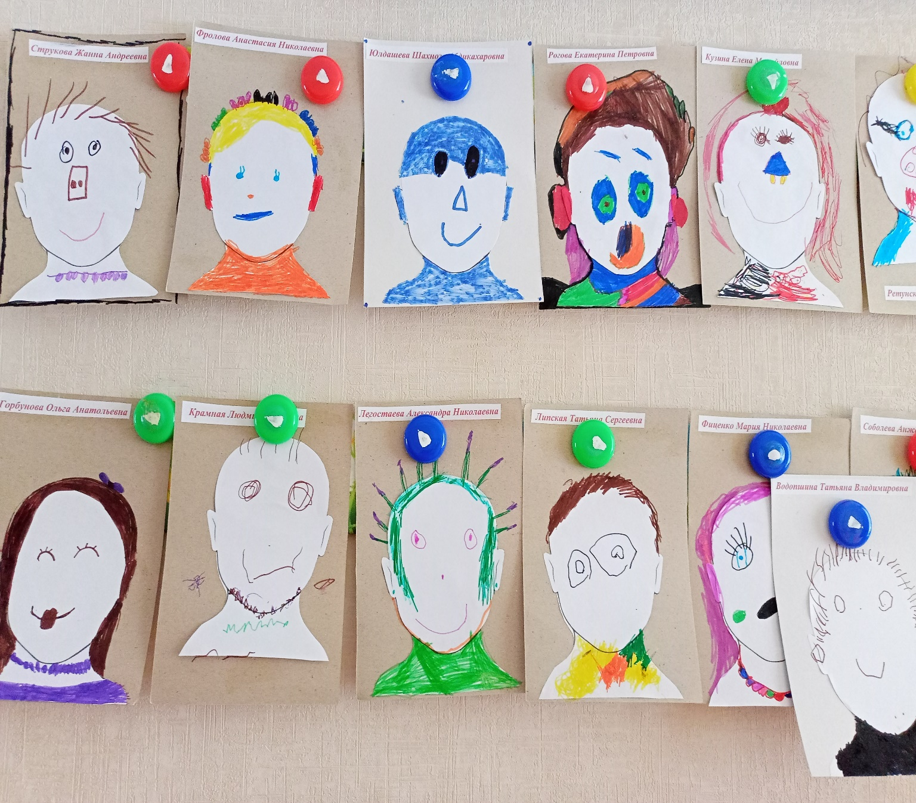
Портрет мамы

Slide 11
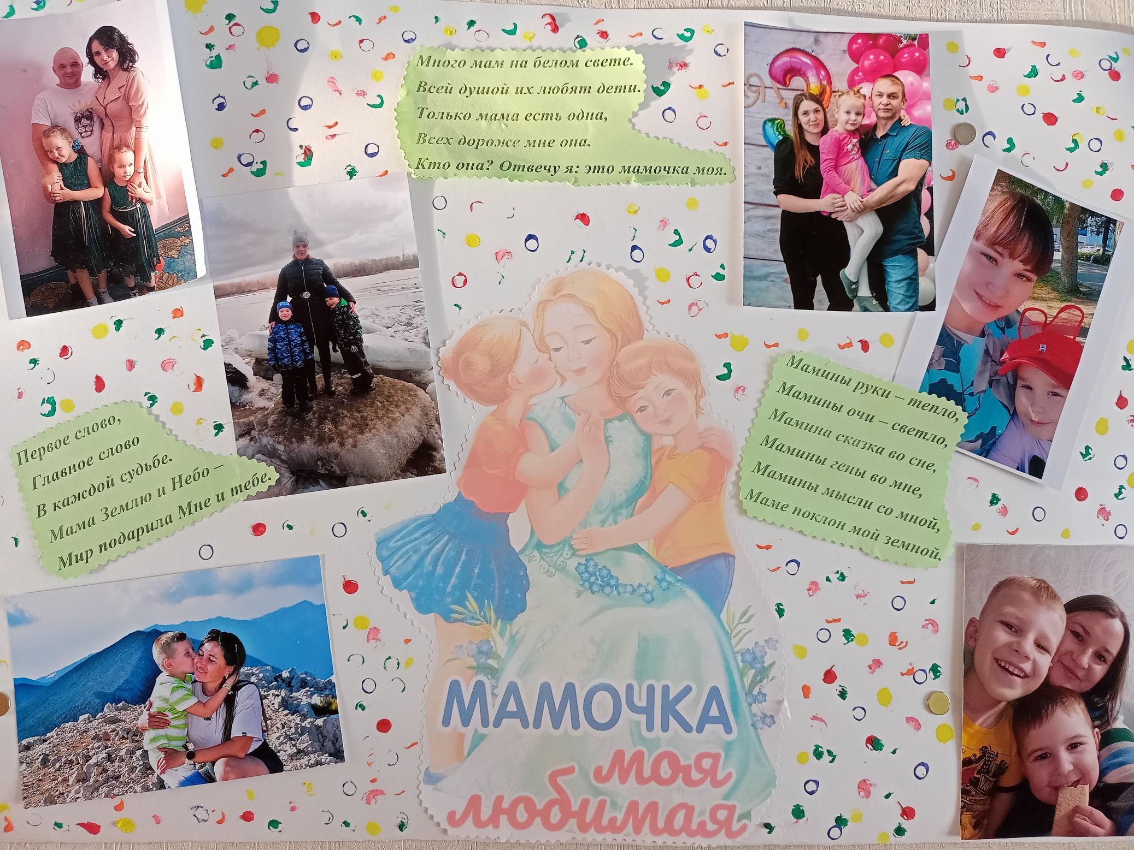

Slide 12
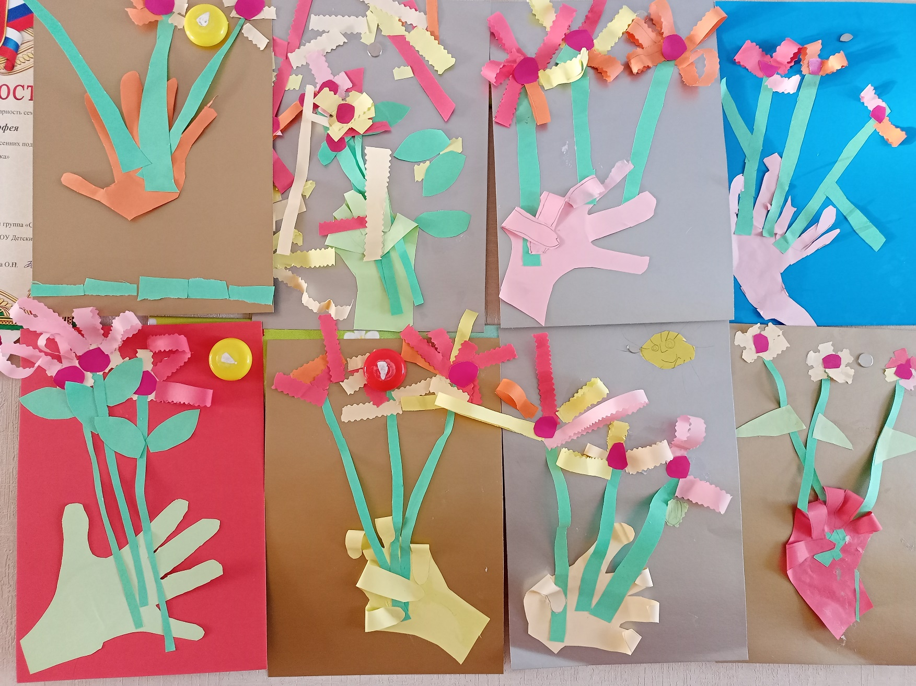
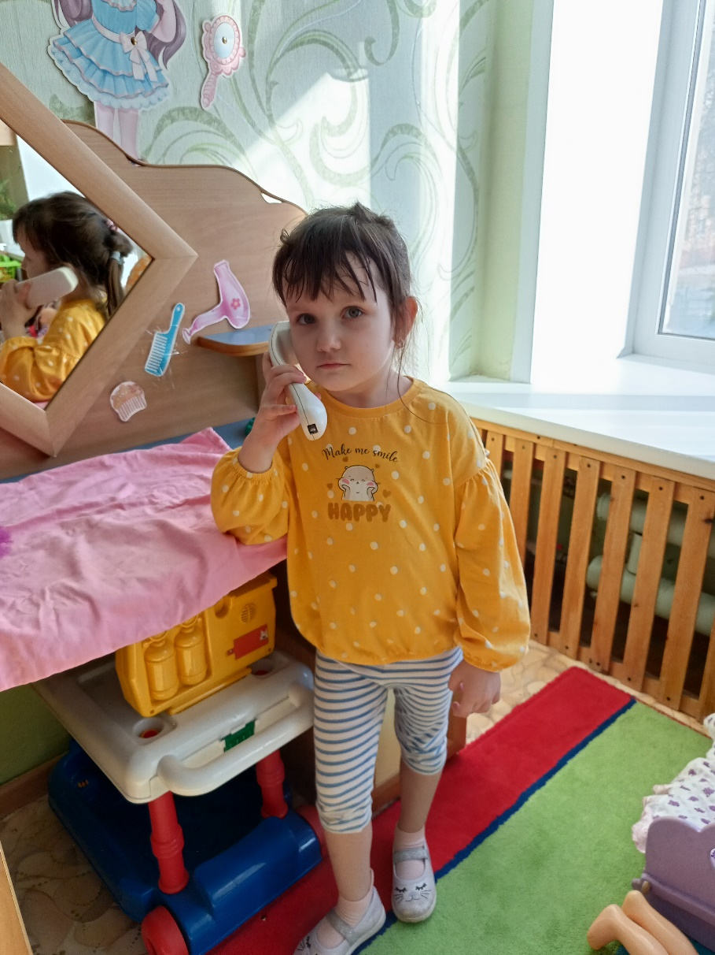
Маму я свою люблю!!!

Slide 13
Спасибо за внимание!

